Slide 1
Team Project Result
(DHCP)
이재성 2021-39426, 유재석 2023-25670

Slide 2
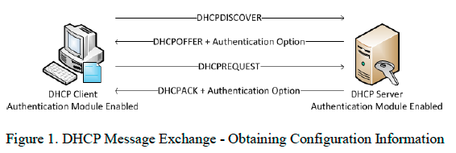
DHCP Message Exchange
DHCP Client가 Discover를 보내면 DHCP Server는 Offer 메시지를 응답
DHCP Offer 시 Origin Message, Signature, Auth Option(Split Cert Info)를 전송
DHCP Client는 Split되어 수신한 여러 DHCP Offer 메시지에 들어 있는 Cert. Info를 복원
복원 된 Cert를 통해 Server가 Valid한지 Check
수신한 Message와 Signature를 Cert의 Public Key를 통해 Verify
DHCP Ack도 위와 같은 방법으로 인증
DHCP Discover
DHCP Offer + Signature + Auth Option(Split Cert Info)
DHCP Request
DHCP Ack

Slide 3
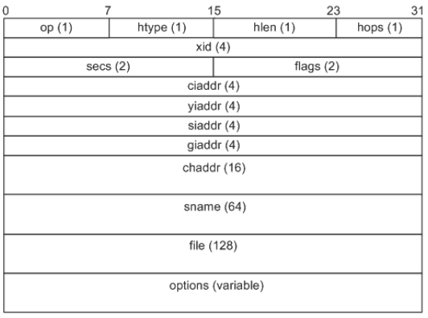
DHCP Message w/ Signature & Auth Option
기존 DHCP Message에 Signature와 Auth Option을 추가하여 전송
Signature Of
Origin Message
Auth Option
(Type, Total Num, Current Num, Split Cert)
Origin DHCP Message

Slide 4
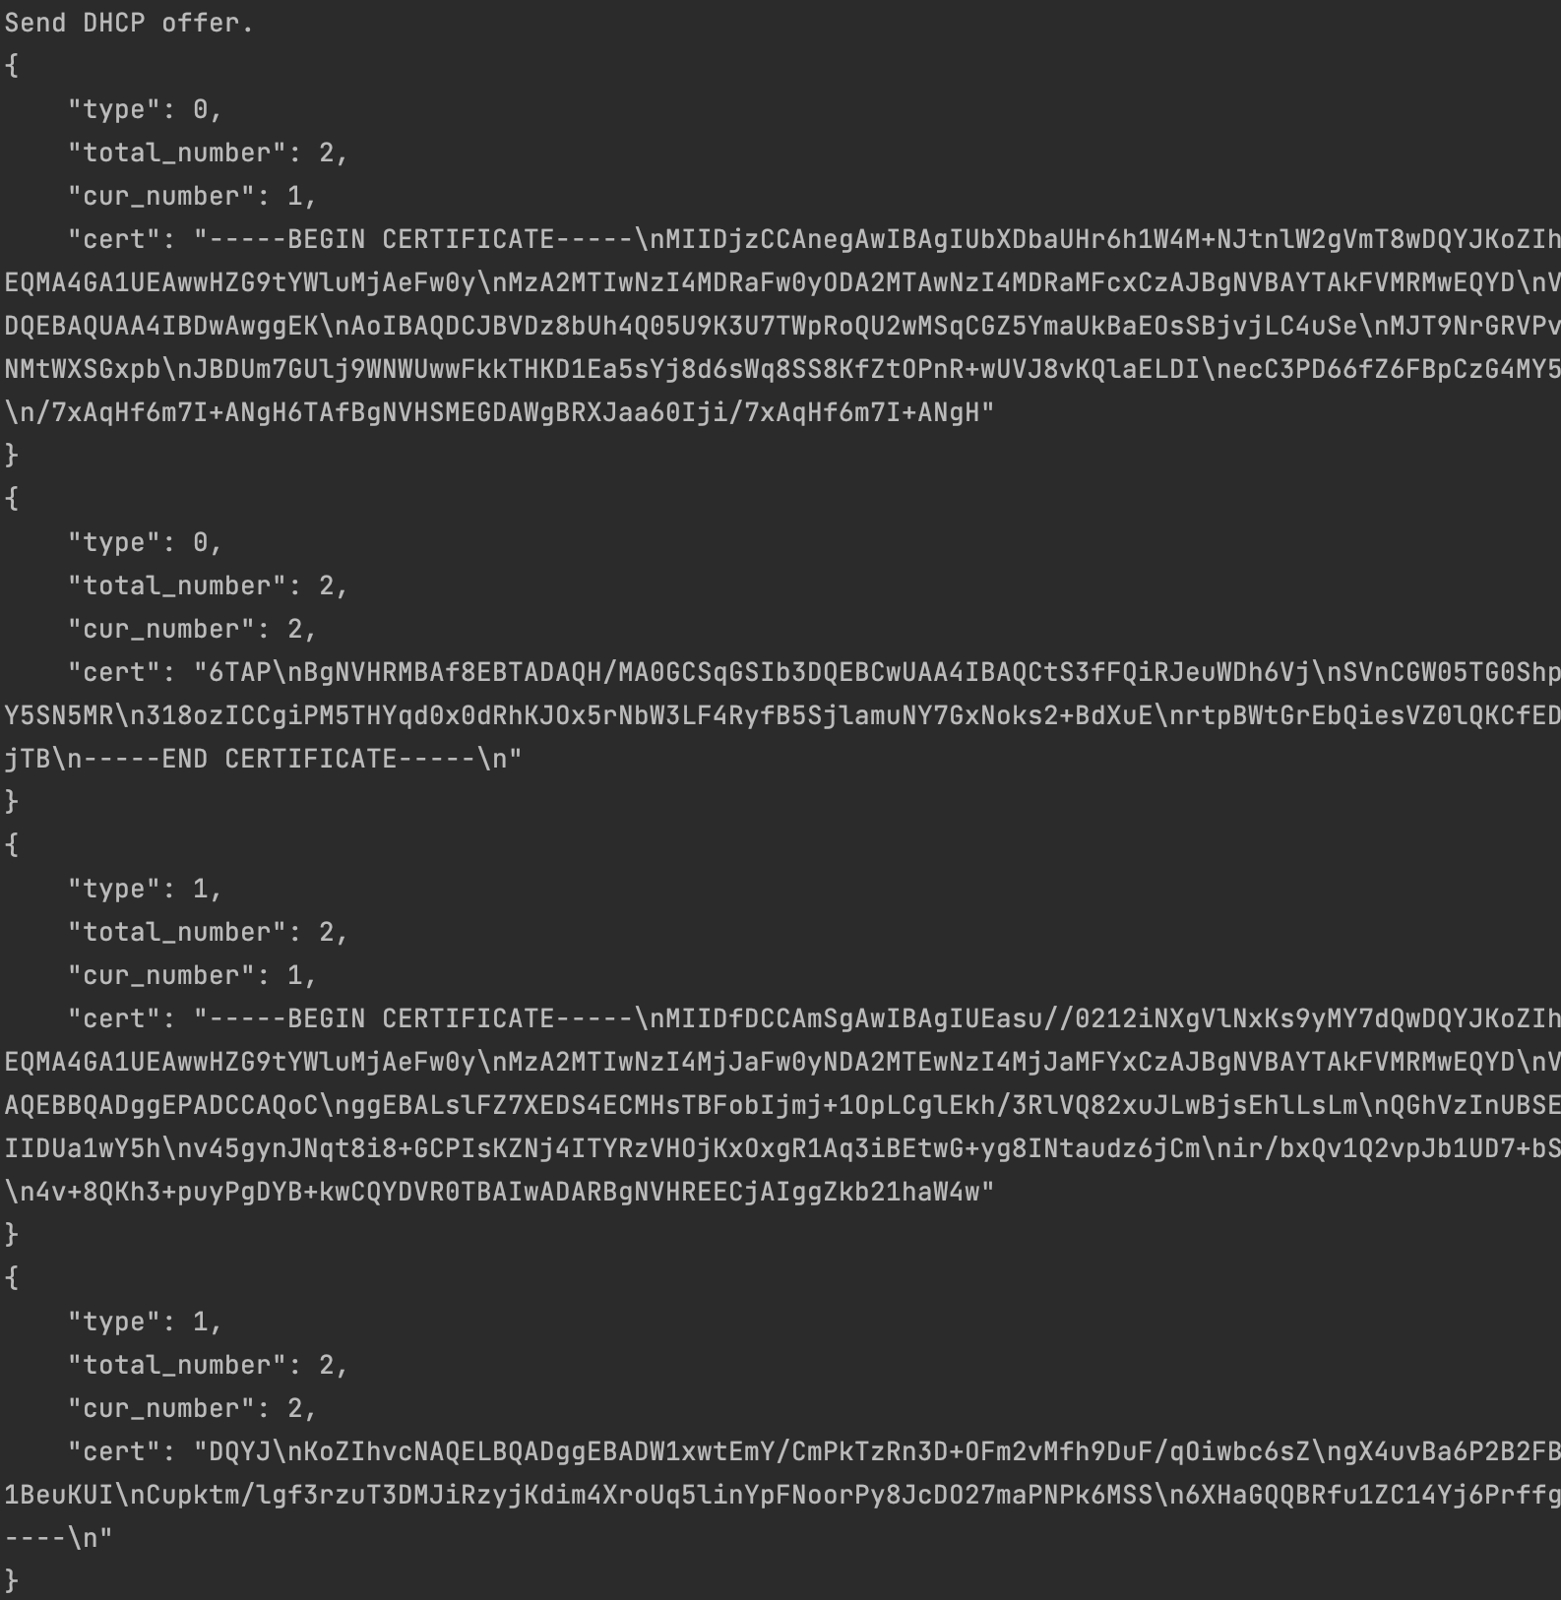
Authentication Option Format
Type: Issuer Cert와 Domain Cert 구별
Total Number: 전체 Split된 개수
Cur Number: 현재 Split 번호
Cert: Split 된 Cert 값

Slide 5
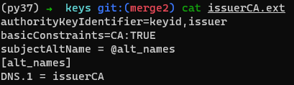
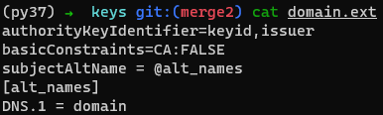
Cert 생성 과정
Root CA : self sign
openssl req -x509 -sha256 -days 1825 -newkey rsa:2048 -keyout rootCA.key -out rootCA.crt
issuer CA : Root CA로 sign
issuerCA.ext 만들 때 basicConstraints=CA:TRUE
openssl req -newkey rsa:2048 -keyout issuerCA.key -out issuerCA.csr
openssl x509 -req -CA rootCA.crt -CAkey rootCA.key -in issuerCA.csr -out issuerCA.crt -days 365 -CAcreateserial -extfile issuerCA.ext
domain cert : issuer CA로 sign
domain.ext 만들 때 basicConstraints=CA:FALSE
openssl req -newkey rsa:2048 -keyout domain.key -out domain.csr
openssl x509 -req -CA issuerCA.crt -CAkey issuerCA.key -in domain.csr -out domain.crt -days 365 -CAcreateserial -extfile domain.ext

Slide 6
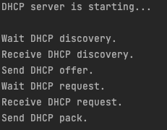
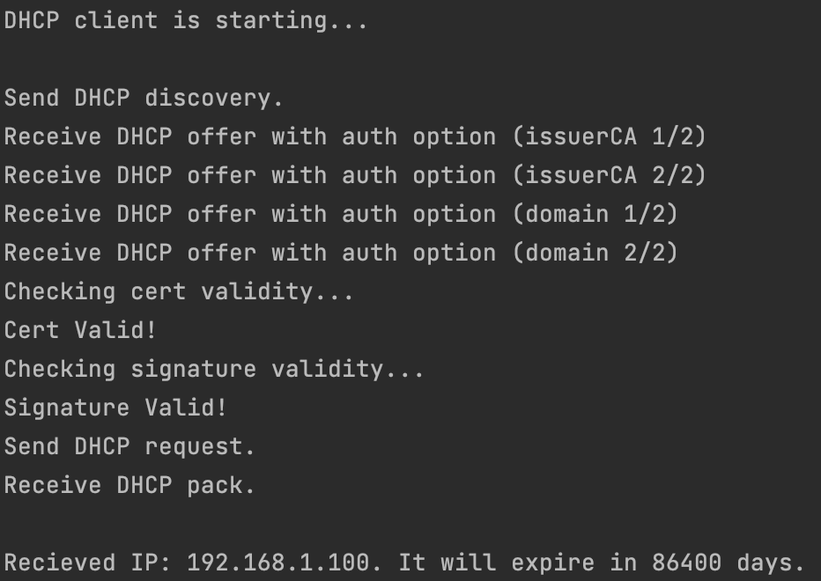
실제 실행 모습 (w/ Valid Server)
Valid Server
Client
전달 받은 Certification을 통한 Authentication 수행 후 Valid Server임을 확인하고 IP를 사용

Slide 7
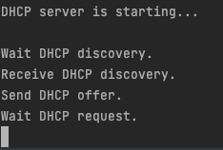
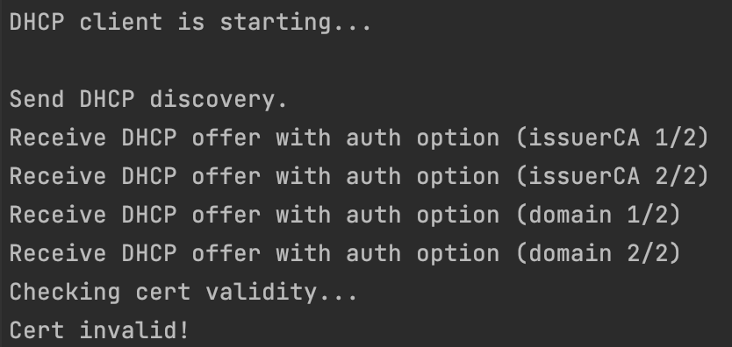
실제 실행 모습 (w/ Rogue Server)
Rogue Server
Client
전달 받은 Certification을 통한 Authentication 수행 후 Valid Server가 아님을 확인

Slide 8
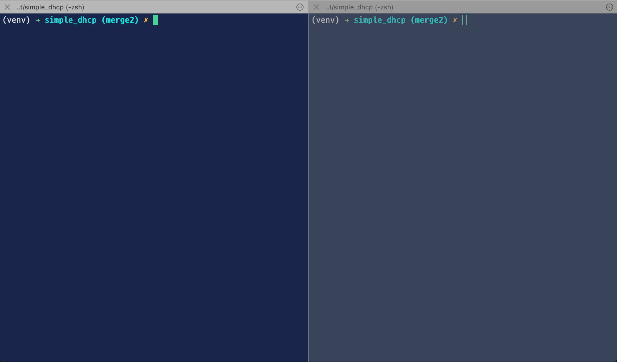
Demo (Valid Server)

Slide 9

Demo (Rogue Server)

Slide 10
Authentication 후 처리 속도 변화
DHCP Message Exchange 속도 측정
w/ Authentication 시 약 8배 처리 시간 증가

Slide 11
Authentication 후 Traffic 변화
DHCP Offer Message Traffic 측정
w/ Authentication 시 Traffic 약 18.5배 증가
Offer Message 1개 → 4개(Offer[중복] + Signature[중복] + Auth Opt.)

